Slide 1
MEHANIKA I (STATIKA)
MEH1−19.20−P2

Slide 2
SISTEM SUČELJNIH SILA
Sistem sučeljnih sila je skup sila koje deluju na posmatrano kruto telo, a kojima se napadne linije seku u jednoj tački.
Ovo je ustvari sistem sila sa zajedničkom napadnom tačkom.
Naime, sve napadne tačke sistema sučeljnih sila, kao sistema klizećih vektora, premeštanjem možemo premestiti u secište svih napadnih linija.

Slide 3
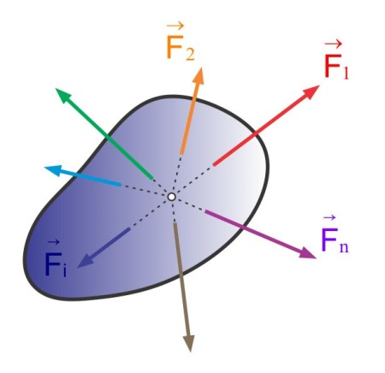
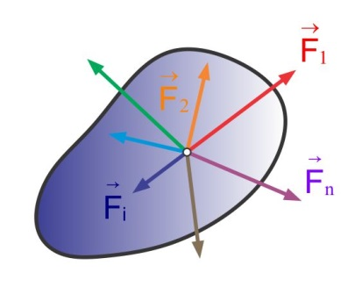
Primer sistema od „n“ sučeljnih sila
Sile prihvaćene kao klizeći vektori.

Slide 4
Sistem sučeljnih sila može biti:
Ravanski ili
Prostorni.
Ravanski sistem sučeljnih sila
Napadne linije svih sila ovog sistema leže u jednoj ravni.
Određivanje rezultante ravanskog sistema sučeljnih sila, prema aksiomu 3, svodi se na operaciju slaganja sila.

Slide 5
Slučaj dveju sila
Rezultantu dveju sučeljnih sila, možemo odrediti:
Geometrijski i
Analitički
Geometrijski postupak, uz unapred izabranu razmeru, podrazumeva:
Konstrukciju paraleograma sila, ili jednostavnije,
Konstrukciju trougla sila.

Slide 6
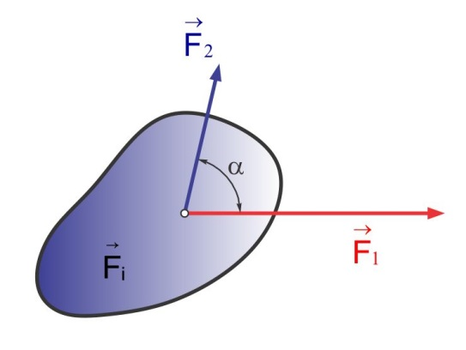
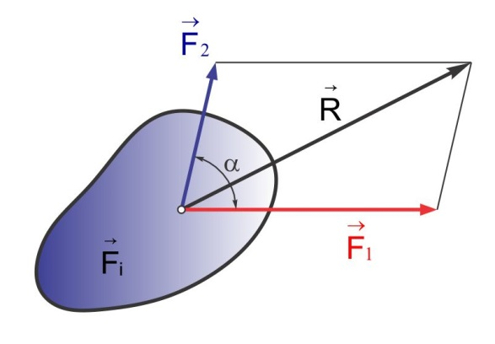
Sistem od dve sučeljne sile
Rezultanta sistema od dve sučeljne sile dobijena konstrukcijom paralelograma sila

Slide 7
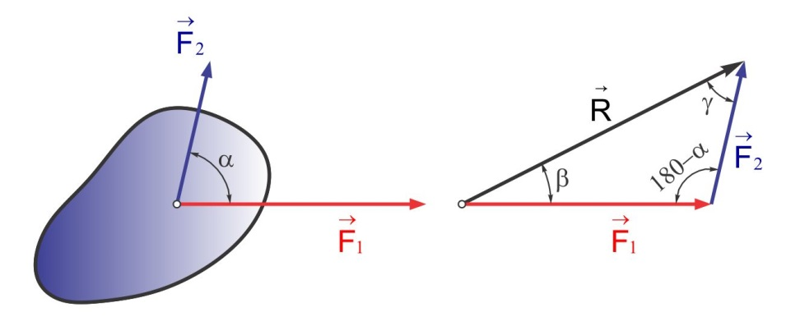
Rezultanta sistema od dve sučeljne sile dobijena konstrukcijom trougla sila

Slide 8
NAPOMENE UZ KONSTRUKCIJU TROUGLA SILA:
Kraj prve sile je početak druge sile.
Početak prve sile je početak rezultante
Kraj druge sile je i kraj rezultante

Slide 9
Intenzitet rezultante dveju sučeljnih sila, kojima pravci, odnosno napadne linije, zaklapaju ugao α, određujemo primenom kosinusnog teorema.
Kosinusni teorem

Slide 10
Uglovi između rezultante i dveju njenih komponenti
Uglove koje rezultanta zaklapa sa svojim komponentama, možemo odrediti primenom sinusnog teorema.

Slide 11
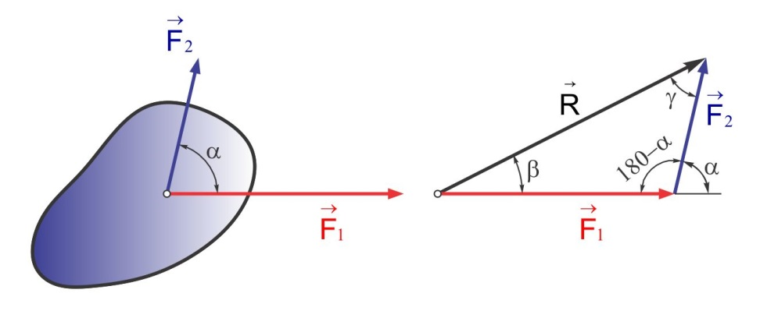
Sinusni teorem:

Slide 12
Slučaj ravanskog sistema sa tri i više sučeljnih sila
Rezultanta ovog sistema, u geometrijskom smislu, dobija se:
Postepenom konstrukcijom paralelograma sila (slaganjem sila prema aksiomu 3) i
Konstrukcijom poligona sila.

Slide 13
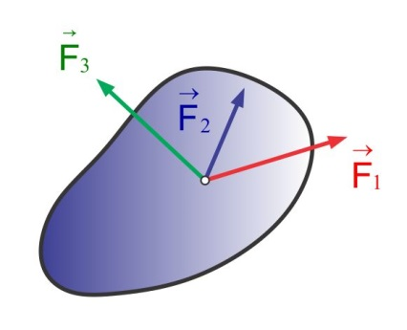
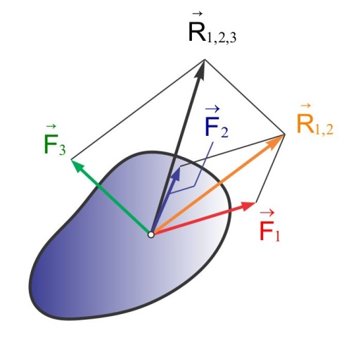
Ravanski sistem od tri sučeljne sile
Rezultanta sistema od tri sučeljne sile dobijena postepenom konstrukcijom paralelograma sila

Slide 14
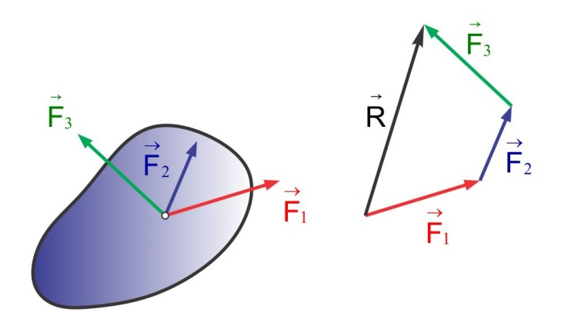
Rezultanta sistema od tri sučeljne sile dobijena konstrukcijom poligona sila sila

Slide 15
Prostorni sistem od tri sučeljne sile
Rezultanta ovog sistema je dijagonala paralelopipeda konstruisanog nad tim silama.
NAPOMENA: Za više od tri sile, geometrijski postupak određivanja rezultante prostornog sistema sila postaje složen i nepodesan i zato se umesto istog pribegava analitičkom postupku.

Slide 16
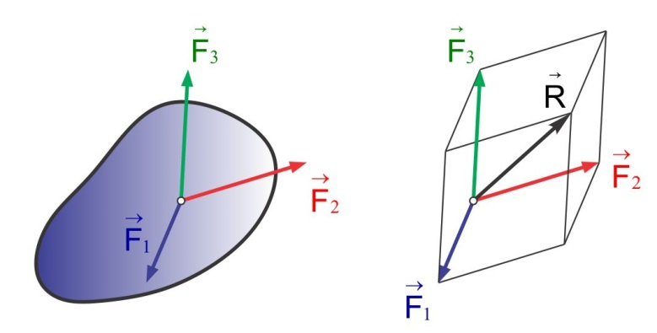
Rezultanta prostornog sistema od tri sučeljne sile predstavljena dijagonalom paralelopipeda konstruisanog nad tim silama

Slide 17
Projekcija sile na osu
Projekcija sila na osu je skalarna veličina jednaka proizvodu intenziteta sile i kosinusa ugla između pravca sile i pozitivnog smera ose.

Slide 18
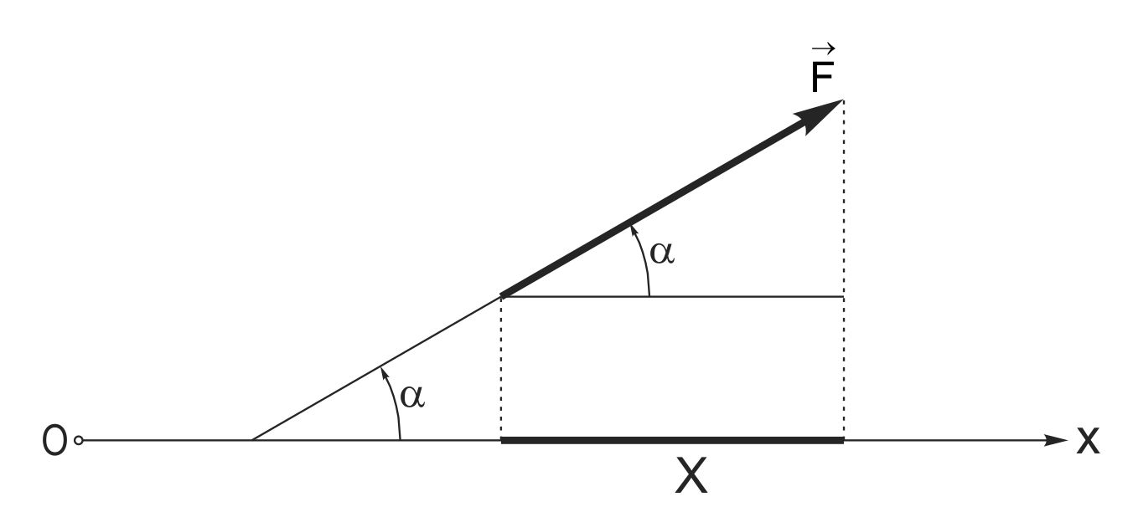
Uz projekciju sile na osu

Slide 19
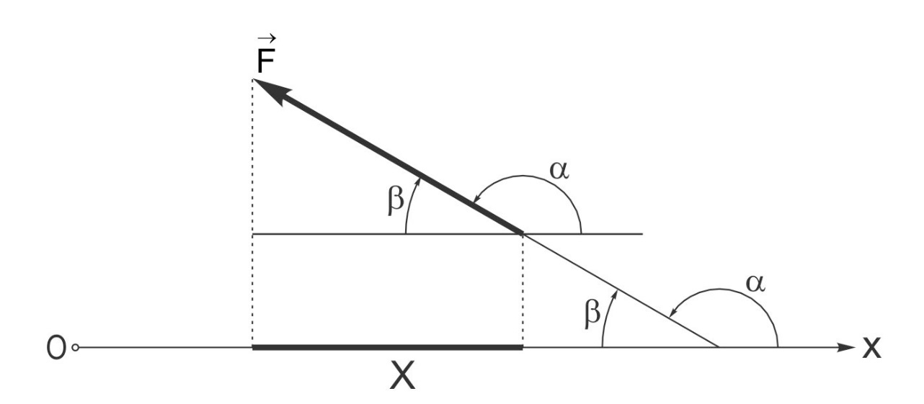
Uz projekciju sile na osu

Slide 20
Projekcije sile na ravan
Projekcija sile na ravan je vektorska veličina, ima svoj intenzitet, pravac i smer (nije skalarna veličina kao što je to projekcija sile na osu).
Intenzitet projekcije date sile na ravan, jednak je proizvodu intenziteta same sile i kosinusa ugla između njene projekcije i nje.

Slide 21
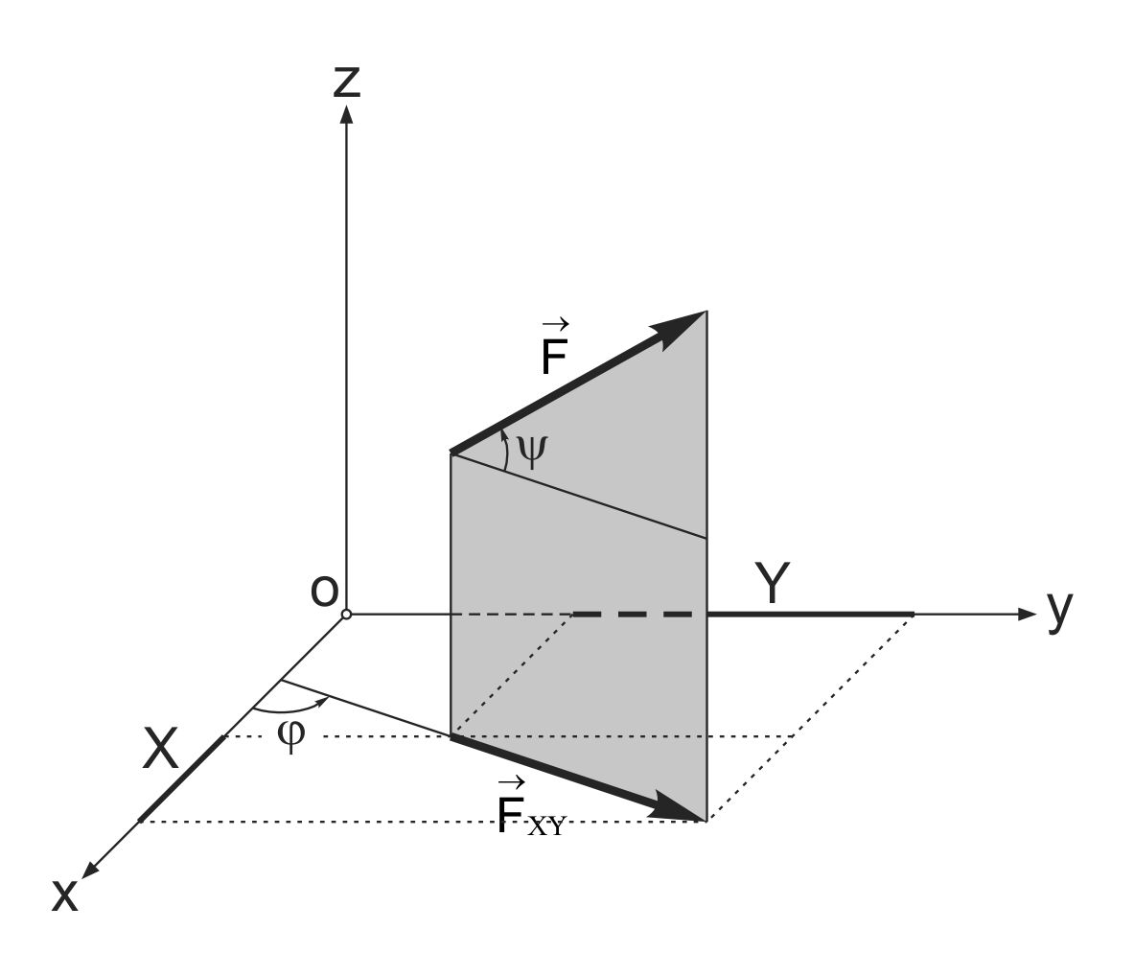
Intenzitet projekcije sile na ravan:
Uz projekciju sile na ravan

Slide 22
Razlaganje sile na komponente
Pod razlaganjem date sile podrazumevamo iznalaženje dveju ili više komponenti za koje je data sila rezultanta.

Slide 23
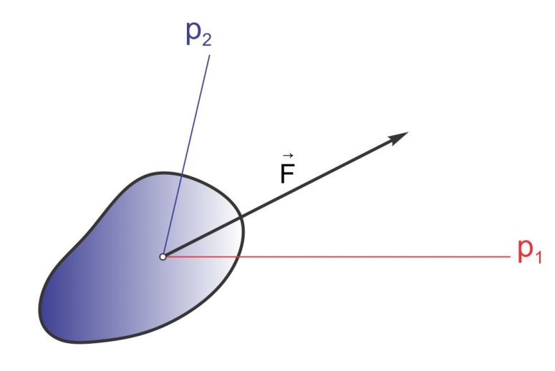
Uz razlaganje sile na komponente

Slide 24
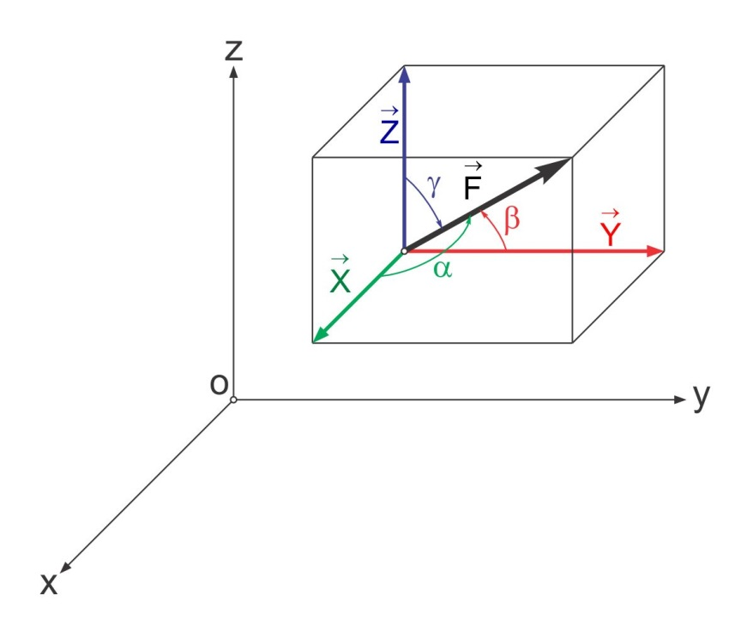
Sila razložena na komponente u pravcu osa Dekartovog koordinatnog sistema

Slide 25
Analitičko određivanje sile
U svrhu analitičkog određivanja sile, koristićemo Dekartov Oxyz pravougli koordinatni sistem.
Neka pravac, odnosno napadna linija date sile, sa osom x zaklapa ugao α, sa osom y ugao β i sa osom z ugao γ.
Sa intenzitetom i uglovima α, β i γ, data sila je u potpunosti određena.
Napadna tačka date sile definisana je svojim (x, y, z) koordinatama.

Slide 26
NAPOMENA: Između uglova α, β i γ, uglova koje napadna linija date sile zaklapa sa osama x, y i z Dekartovog pravouglog koordinatnog sistema, postoji poznata zavisnost

Slide 27
Sila određena projekcijama
Pri analitičkom rešavanju zadataka STATIKE pogodnije je datu silu definisati njenim projekcijama X, Y i Z na ose Dekartovog pravouglog koordinatnog sistema.
U tom slučaju, data sila intenziteta F, u potpunosti je definisana, ako su joj poznate projekcije X, Y i Z:

Slide 28
Za poznate
Kosinusi uglova, koje sila zaklapa sa osama Dekartovog koordinatnog sistema.

Slide 29
Za silu u ravni xy važi:

Slide 30
Analitičko određivanje rezultante prostornog i ravanskog sistema sučeljnih sila
Neka je zadat prostorni sistem od „n“ sučeljnih sila:
Projekcije i-te sile ovog sistema, intenziteta F_{i}, iznose:

Slide 31
Projekcije rezultante prostornog sistema od n sučeljnih sila, X_{R}, Y_{R} i Z_{R}, na ose Dekartovog koordinatnog sistema, jednake su algebarskim zbirovima projekcija svih pojedinačnih sila.

Slide 32
Sa podacima o projekcijama X_{R}, Y_{R} i Z_{R}, intenzitet rezultante prostornog sistema sila, iznosi:
U slučaju ravanskog sistema sila imamo da je:

Slide 33
Ravnoteža sistema sučeljnih sila
Potreban i dovoljan uslov za ravnotežu sistema sučeljnih sila je da rezultanta ovog sistema bude jednaka nuli (0).
Ovaj uslov možemo izraziti:
Geometrijski i
Analitički.

Slide 34
Geometrijski uslov ravnoteže
Rezultanta sistema sčeljnih sila definisana je kao završna stranica njegovog poligona.
Da bi navedeni sistem bio u ravnoteži potrebno je i dovoljno da mu rezultanta bude jednaka nuli (0), a to ćemo imati u slučaju podudaranja kraja poslednje i početka prve ssile.
Ovo u geometrijskom smislu znači, da je za ravnotežu sučeljnog sistema sila potrebno i dovoljno da njegov poligon sila bude zatvoren.

Slide 35
Analitički uslovi ravnoteže
Za analitičko određivanje intenziteta rezultante prostornog sistema sučeljnih sila koristimo izraz:
Nultu rezultantu imaćemo tada i samo tada, ako su istovremeno:

Slide 36
Iz prethodnog proizilazi da ćemo nultu rezultantu prostornog sistema sučeljnih sila imati i u slučaju:
Ove jednačine predstavljaju analitičke uslove ravnoteže prostornog sistema sučeljnih sila i može se reći: Za ravnotežu prostornog sistema sučeljnih sila potrebno je i dovoljno da suma projekcija svih tih sila na svaku od osa Dekartovog koordinatnog sistema bude jednaka nuli (0).

Slide 37
Analitički uslovi u slučaju ravanskog sistema sučeljnih sila glase:

Slide 38
Teorem o tri neparalelne sile u jednoj ravni
Da bi slobodno kruto telo, usled delovanja triju neparalelnih sila koje leže u jednoj ravni, bilo u ravnoteži, napadne linije tih sila moraju se seći u jednoj tački (obrnuto ne važi).
Dakle, da bi kruto telo pri delovanju triju neparalelnih sila u jednoj ravni, bilo u ravnoteži, potrebno je:
Da se napadne linije seku u jednoj tački i
Da je trougao sila zatvoren

Slide 39
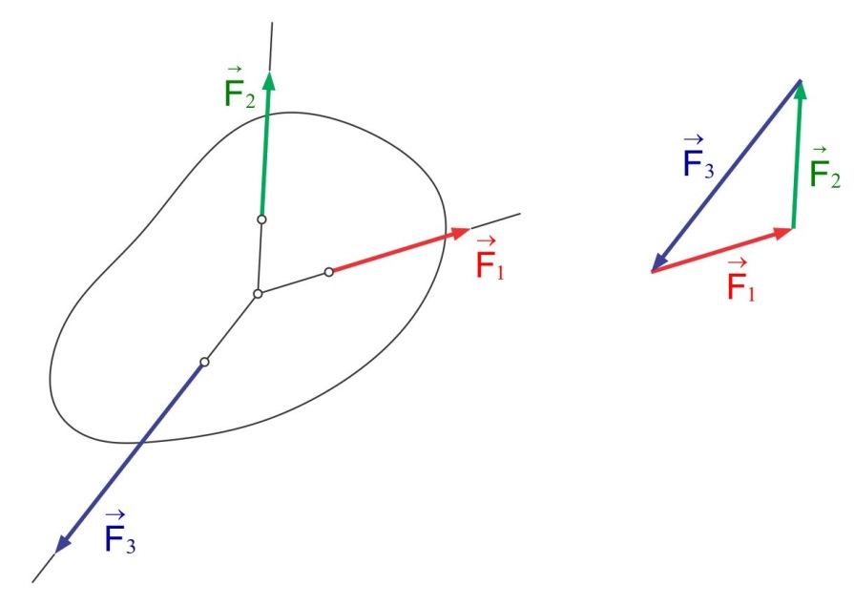
Ravnoteža krutog tela usled delovanja triju neparalelnih sila

Slide 40
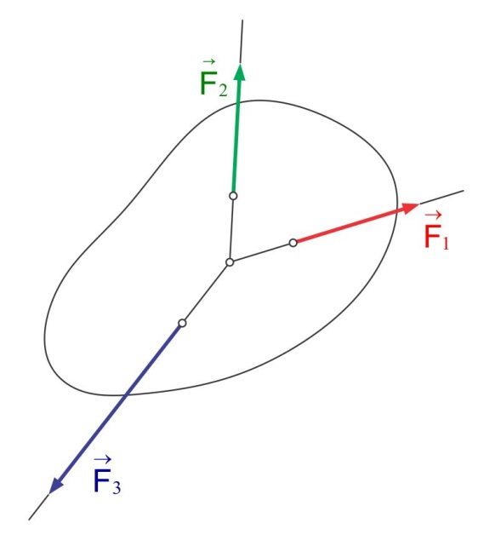
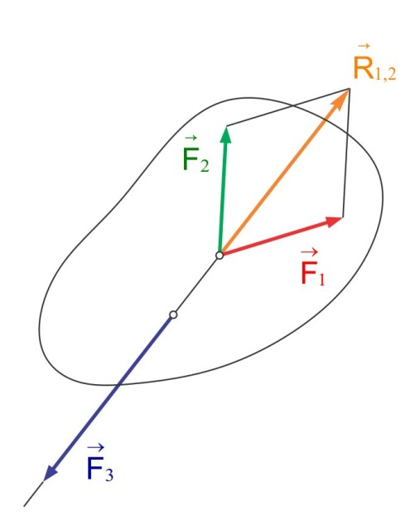
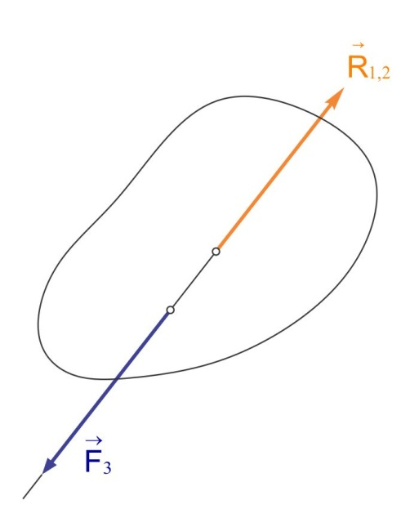
≡
≡
Uslovi ravnoteže:

Slide 41
MOMENT SILE ZA TAČKU
Pretpostavimo da neka sila deluje na posmatrano kruto telo i da teži da to posmatrano telo obrne oko tačke O (izazove obrtni efekat).
Obrtni efekat sile karakteriše se njenim momentom.
Normala h povučena iz tačke O na napadnu liniju sile, zove se krakom sile za tačku O.

Slide 42
Obrtni efekt sile zavisi od:
Položaja obrtne ravni definisane napadnom linijom sile i tačkom O, i od
Smera obrtanja u navedenoj ravni.
Za sve sile koje deluju u jednoj ravni, imamo istu ravan obrtanja.
Moment sile za tačku O kao količinska mera obrtnog efekta, predstavlja proizvod intenziteta sile i kraka sile za tačku O.
Moment sile za tačku O je pozitivan (+) ako teži da kruto telo obrne u smeru suprotnom smeru kazaljke na časovniku, a ako teži da to telo obrne u smeru kazaljke na časovniku, isti je negativan (−).

Slide 43
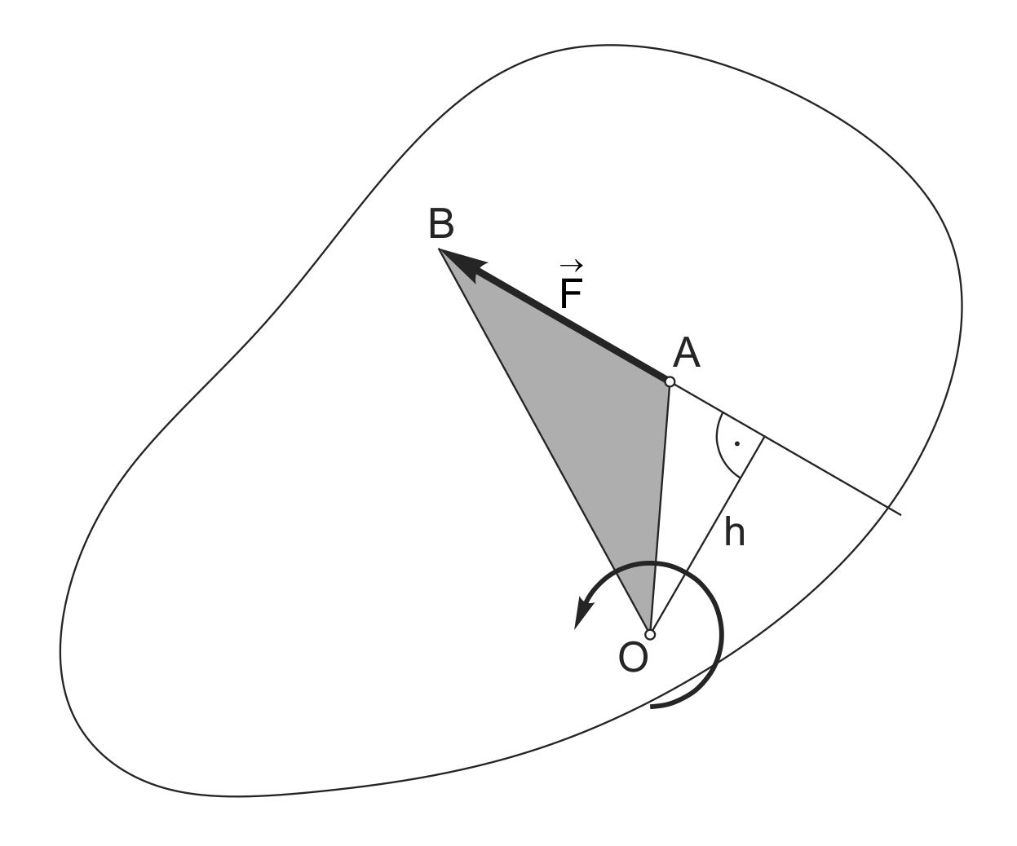
Moment sile za tačku − slučaj prvi

Slide 44
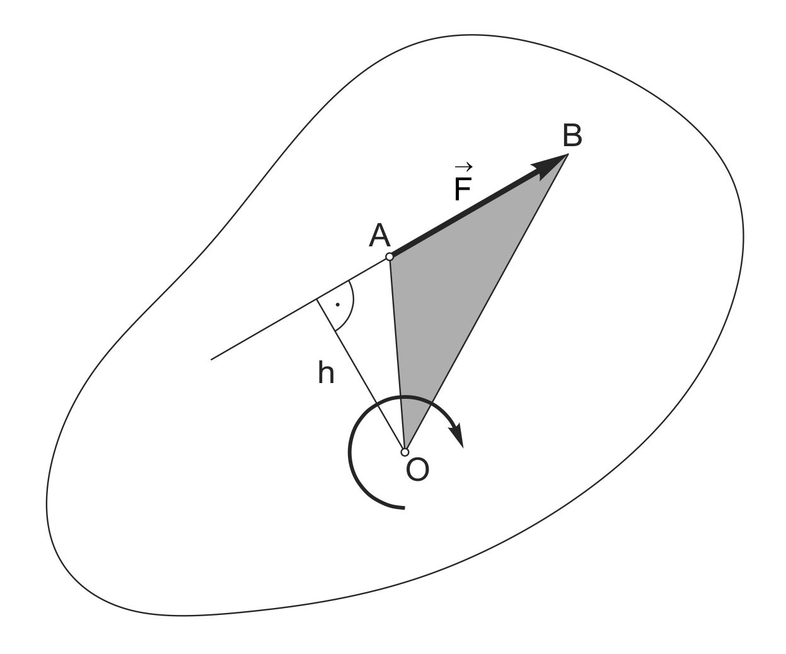
Moment sile za tačku − slučaj drugi

Slide 45
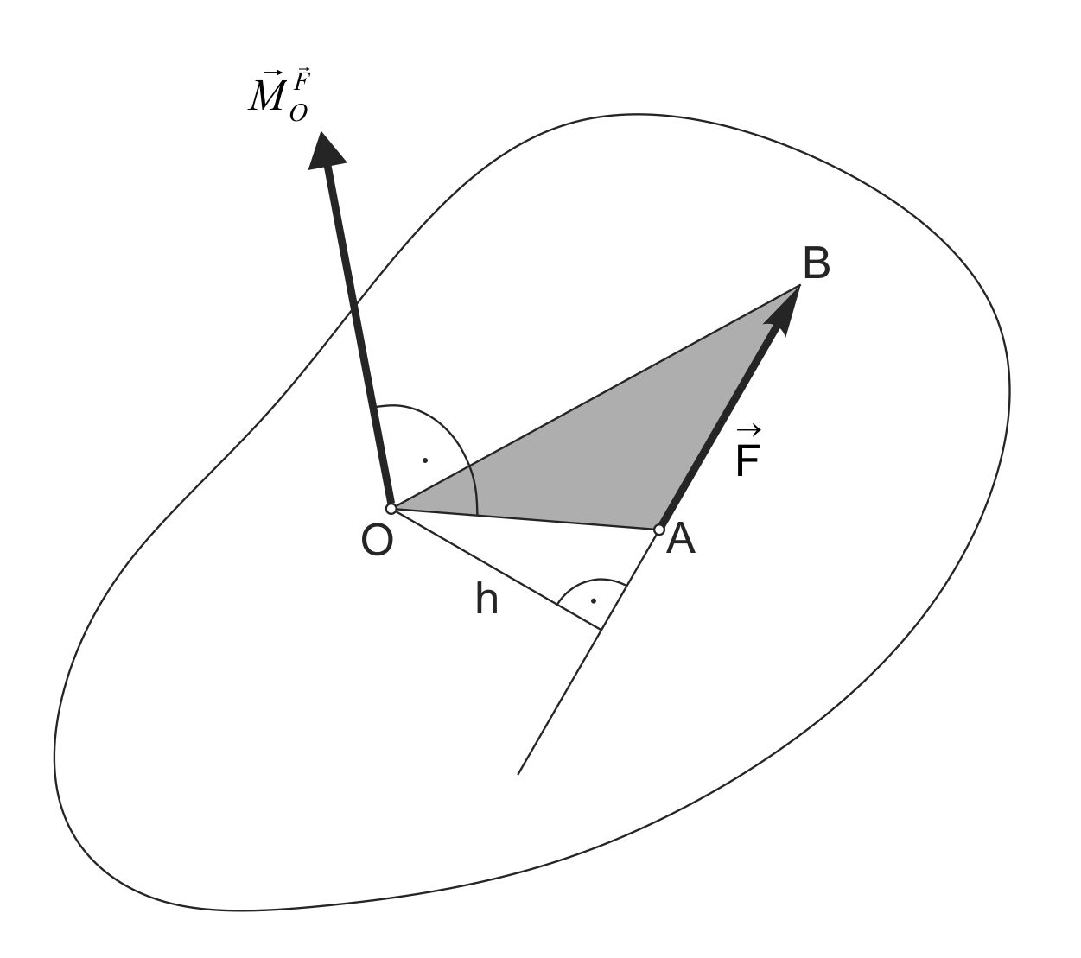
Moment sile za tačku je vektor normalan na ravan obrtanja.
Momenta sile za tačku O prikazan kao vektor – slučaj prvi

Slide 46
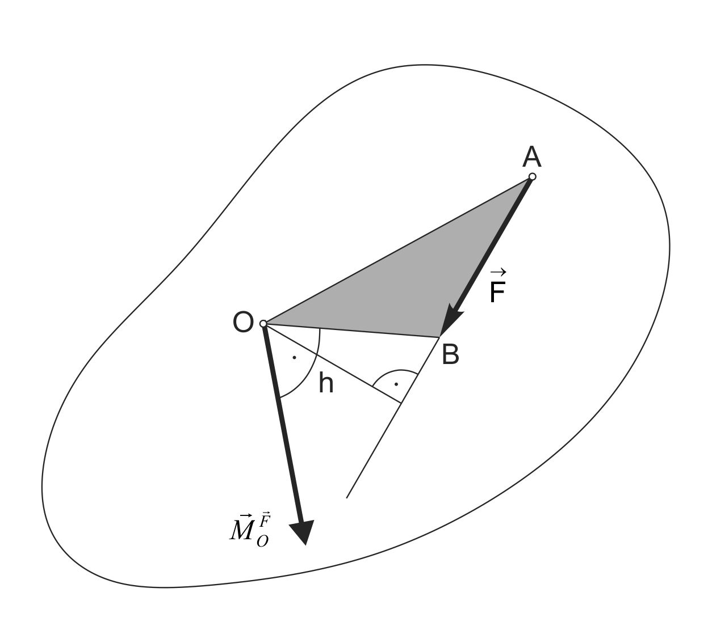
Momenta sile za tačku O prikazan kao vektor – slučaj drugi

Slide 47
Za silu izraženu u N i krak sile izražen u m, sledi da je jedinica za moment sile Nm.
Osobine momenta sile za tačku:
Moment sile se ne menja pri pomeranju napadne tačke sile duž napadne linije,
Moment sile je jednak nuli (0):
Ako je sila jednaka nuli (0), ili
Ako tačka O pripada napadnoj liniji sile.
Brojna vrednost momenta sile za tačku jednaka je dvostrukoj površini trougla kojem su vrhovi: Tačka O, početak sile i kraj sile.

Slide 48
Moment sile za tačku definisan kao vektorski proizvod radijus vektora položaja napadne tačke sile i vektora sile
Vektorski posmatrano možemo napisati da je:
Intenzitet ovog vektora iznosi:

Slide 49
Uz vektorsko tumačenje momenta sile za tačku O

Slide 50
Radijus vektor položaja sile i vektor sile izraženi pomoću jediničnih vektora:
Moment sile za tačku posmatran kao vektor iznosi:

Slide 51
Na ovaj način je vektor momenta sile F za tačku O razložen na komponente u pravcima osa Dekartovog koordinatnog sistema, kojima intenziteti iznose:
Ovo su ujedno i projekcije vektora momenta sile za tačku O, na ose Dekartovog koordinatnog sistema.

Slide 52
Sa
Dolazimo do intenziteta vektora momenta za tačku:

Slide 53
Kosinusi uglova koje vector momenta sile za tačku zaklapa sa osama Dekartovog koordinatnog sistema iznose:

Slide 54
Varinjonov teorem o momentu rezultante ravanskog sistema sučeljnih sila
Moment rezultante ravanskog sistema sučeljnih sila za proizvoljnu tačku O, jednak je algebarskom zbiru momenata pojedinačnih sila.
Dokažimo Varinjonov teorem za ravanski sistem od tri sučeljne sile (za n = 3)!

Slide 55
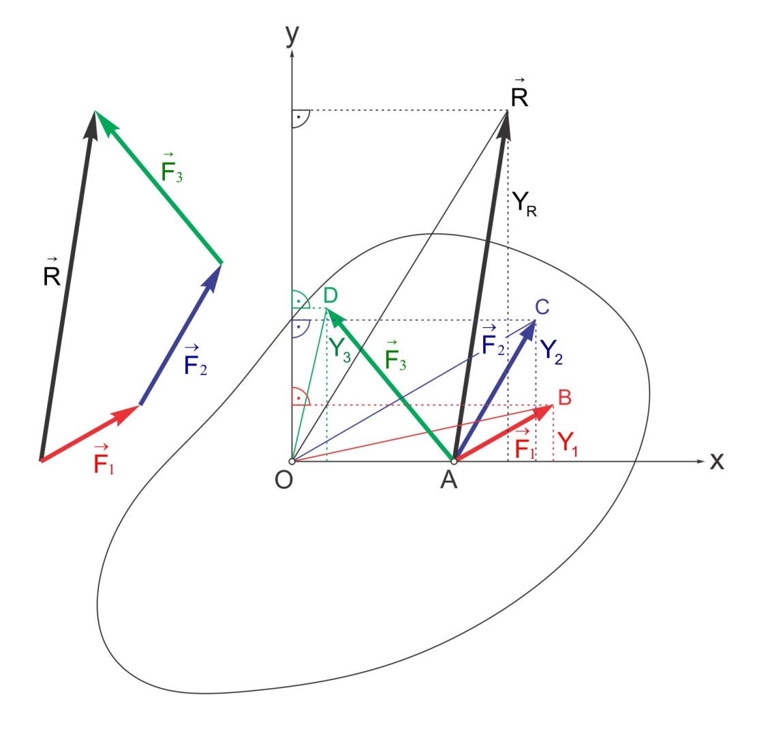
Uz dokaz Varinjonovog teorema

Slide 56
Ovim je Varinjonov teorem za ravnski sistem od tre sučeljne sile dokazan, a ako vredi za 3 vredeće i za „n“ sila:

